Slide 1

面向服务的无人机网络拓扑重构研究
空天地一体化组
汇报人：陈子衍
2023年3月5日

Slide 2

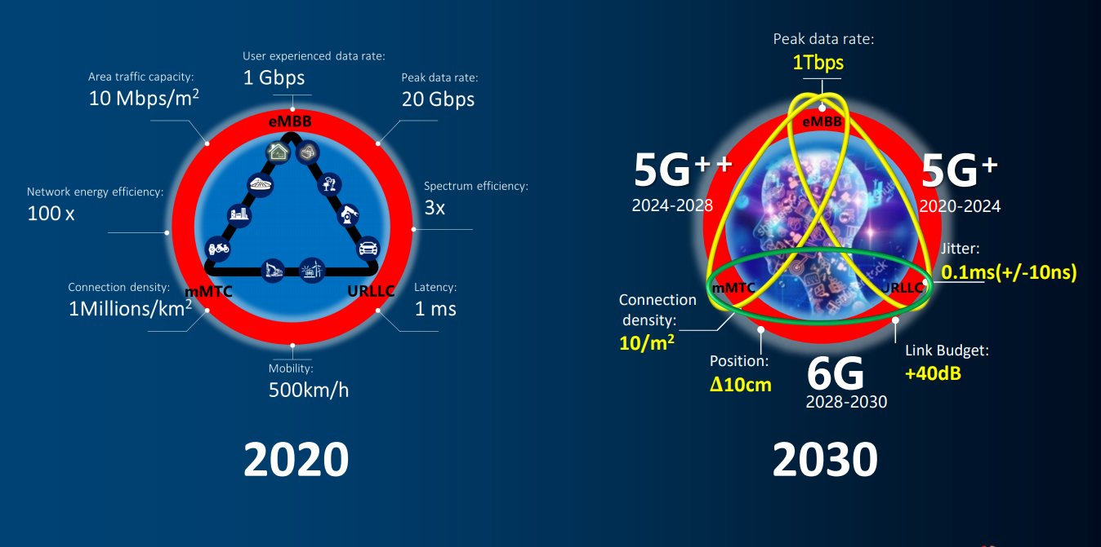
背景介绍
5G及之前，服务是best effort，无法保障；6G中，对KPI不同的要求是多维度的。
除此之外，6G要满足全覆盖的场景要求。
M.Debbah，“6G for Hyper-Connected Intelligent World”

Slide 3
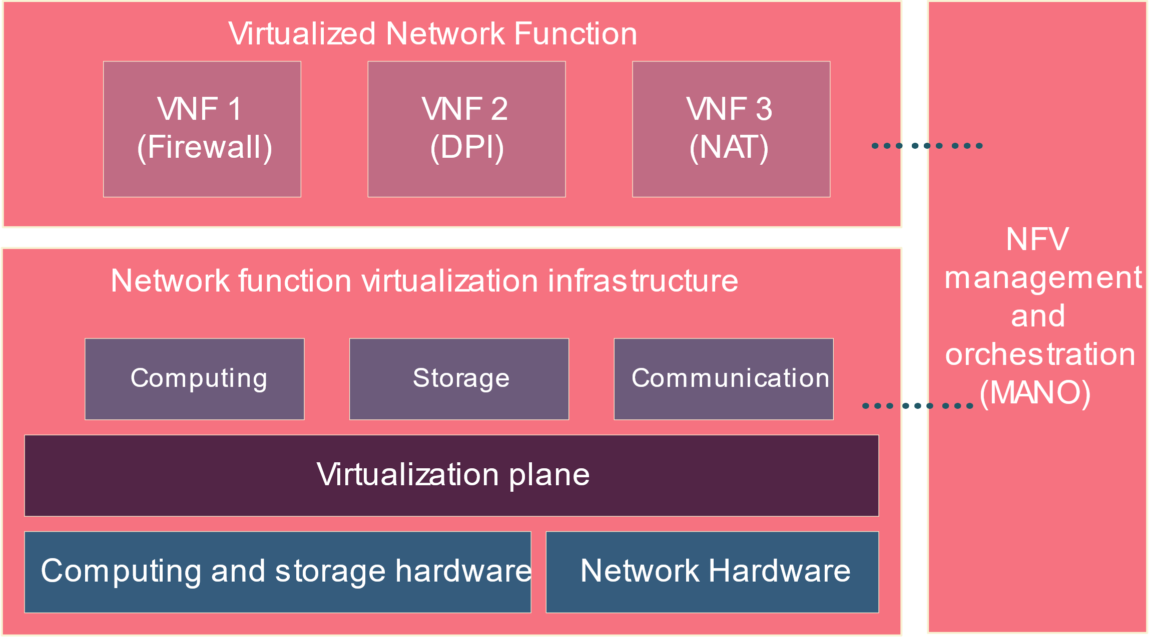
按需服务关键技术
SDN/NFV
SDN技术将传统路由器控制平面与数据平面分离出来，实现网络的可编程性，可以在不更改底层硬件的同时改变网络传输机制。而NFV技术可将异构物理资源抽象化，便于维护和统一管理。
NS
NS即网络切片。运营商可以根据时延、带宽、安全性等不同指标，将物理网络划分为多个虚拟网络，以提供用户不同的服务。它可以在一定程度提高服务质量。
SDN与NFV结合，将网络设备从传统的僵硬模式解救出来，给用户更丰富服务类型的同时，网络运营商也能减少网络成本；利用网络切片技术，能够提供给用户较好的服务质量。服务功能链将作为重要体现，能保障6G中服务的可靠性。

Slide 4

存在的问题
覆盖不足
地面基站的通信范围有限，而且其在地形复杂区域建设难度高且成本过大。
01
资源稀缺
由于成本和其他因素的限制，网络资源与部分区域实时需求存在不匹配问题。
02
*灵活性不足
03
地面通信设备位置相对固定，且受环境影响较大，不能根据整体网络需求动态调整

Slide 5
解决途径
UAV网络
UAV本身具备灵活性高的特点，可以根据网络需求动态调整自身位置和传输模式，而协同工作的UAV网络更能弥补单UAV在自身硬件性能和通信能力方面的不足。

Slide 6
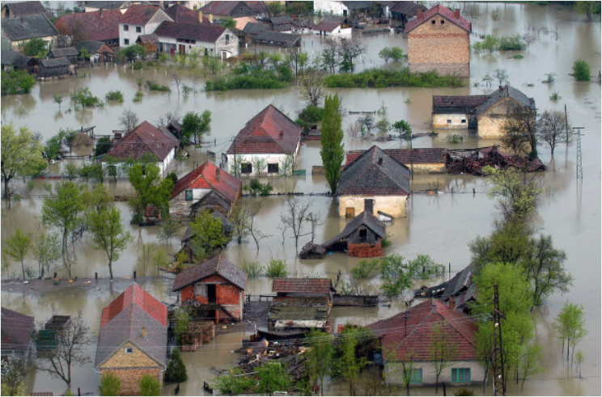

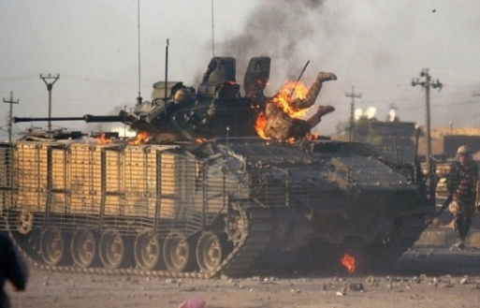

UAV网络的优势
无人机突破了地面条件的限制，提升网络覆盖范围的同时，给传统网络带来了灵活性和可扩展性。除此之外，无人机能够根据区域障碍物情况动态调整位置，以达到最优通信环境，弥补了低轨卫星相对固定的轨道设置
自然灾害救援
地形监测
军事行动
地面网络增强
但是，无人机续航时间较短，导致了整体网络动态性高；如何高效利用其有限但宝贵的资源成为主要难点。

Slide 7
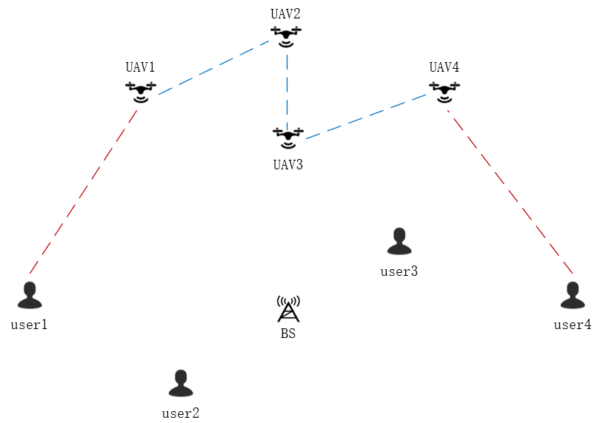
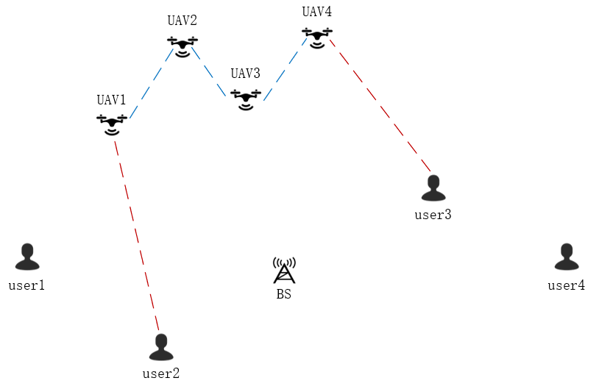
工作内容
工作内容：
UAV Network （UAVN) 按需拓扑重构
拓扑1
拓扑2
拓扑3
UAVN可以根据网络需求，动态调整自身拓扑，从而相比于卫星和地面设备而言，更加适合于按需服务网络的构建。

Slide 8
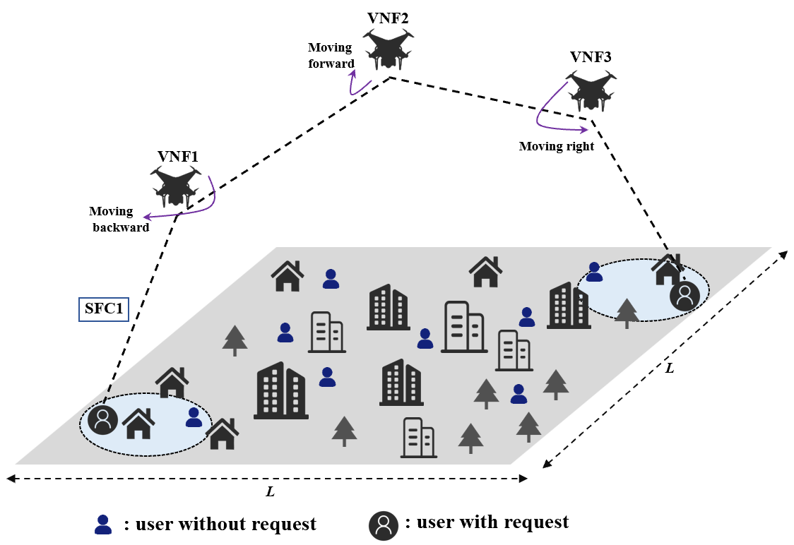
前期工作
问题描述：
在地面流量发生改变，即空中网络服务的用户发生改变时，UAVs的位置也应做出相应改变以适应地面流量的改变，从而更好地建立SFC, 如上图所示。
优化对象：无人机基站在网络中的位置

Slide 9
前期工作
由于电池容量的限制，网络寿命取决于无人机基站的工作时间,因此需要进行节能操作。
UAV网络
UAV的能耗
SFC请求失败的原因:
①物理资源不足
②时延太长
SFC构建
SFC时延收益

Slide 10

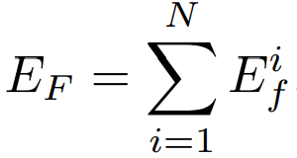


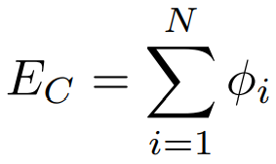
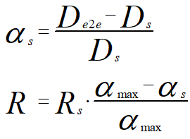
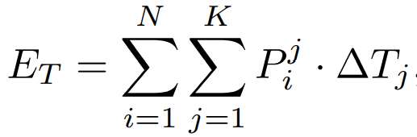
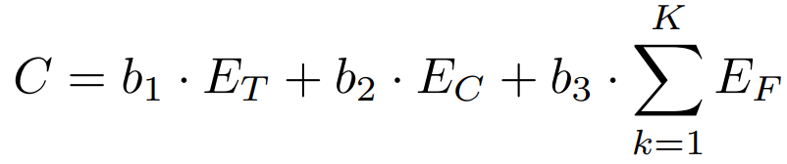

系统模型
SFC时延收益
每一跳时延：
移动成本：
总时延（服务完成时间）：
计算成本：
时延容忍度：
发射功率成本：
时延收益[1]：
总成本：
净收益：
1. J. Li, W. Shi, H. Wu, S. Zhang, and X. Shen, “Cost-Aware Dynamic SFC Mapping and Scheduling in SDN/NFV-Enabled Space-Air-Ground Integrated Networks for Internet of Vehicles,” IEEE Internet Things J., vol. 4662, no. c, pp. 1–15, 2021

Slide 11
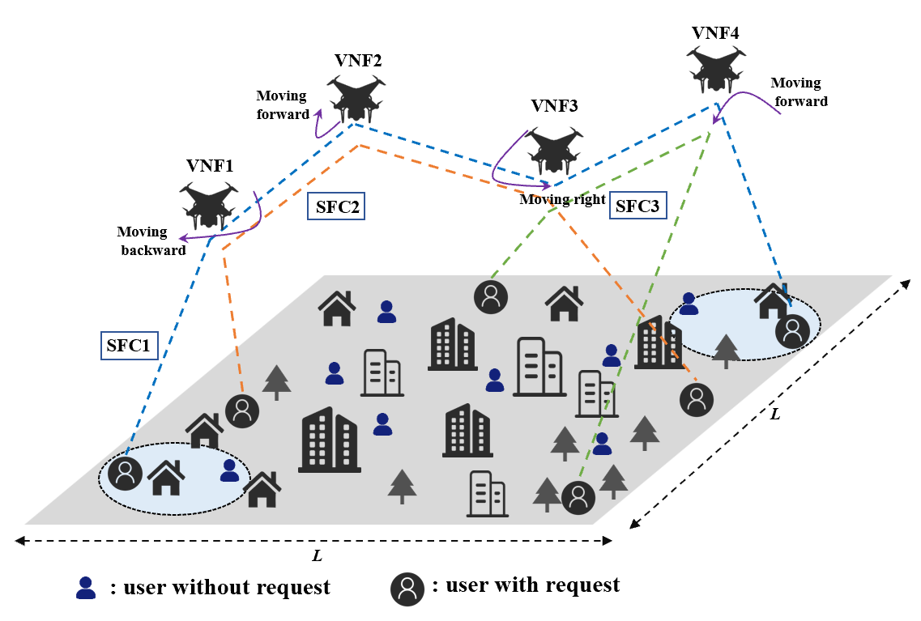
拓展方向
单对用户
多对用户
UAV数量：1-4
UAV数量：2-10
随着用户和UAV数量的增加，强化学习中的状态空间和动作空间变大，单智能体强化学习的性能快速下降，因此选择采用多智能体强化学习的方法（MAPPO）进行求解。

Slide 12
拓展方向
系统模型
SFC1：VNF1
VNF2
VNF3
VNF4
SFC2：VNF1
VNF2
VNF3
SFC3：VNF3
VNF4

Slide 13
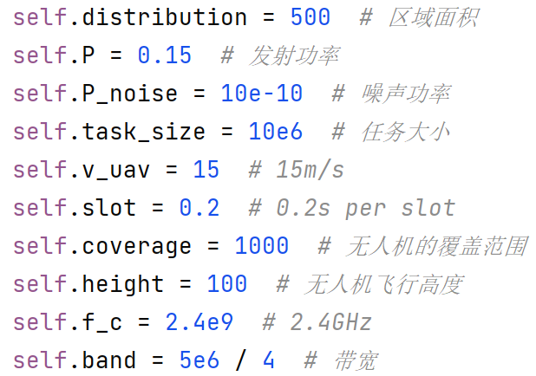
仿真设计
仿真设计：
Agent：UAVs
State：无人机位置、用户位置
Action：高度固定，前后左右移动
Reward：净收益归一化处理
对比算法：启发式算法（GA）、贪心算法、DQN、固定位置
仿真图：UAV数量改变的影响、用户对数量改变的影响、服务个数改变的影响

Slide 14
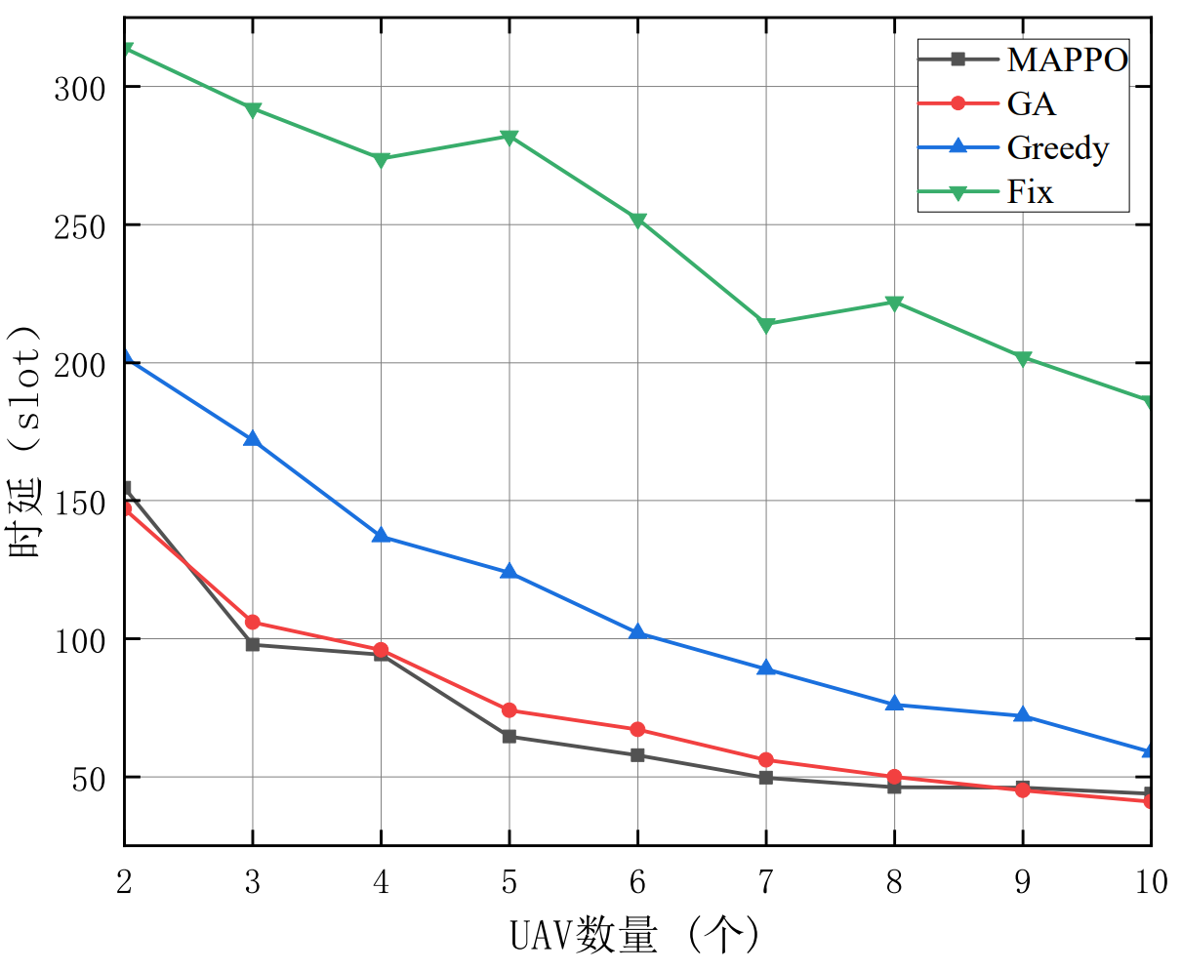
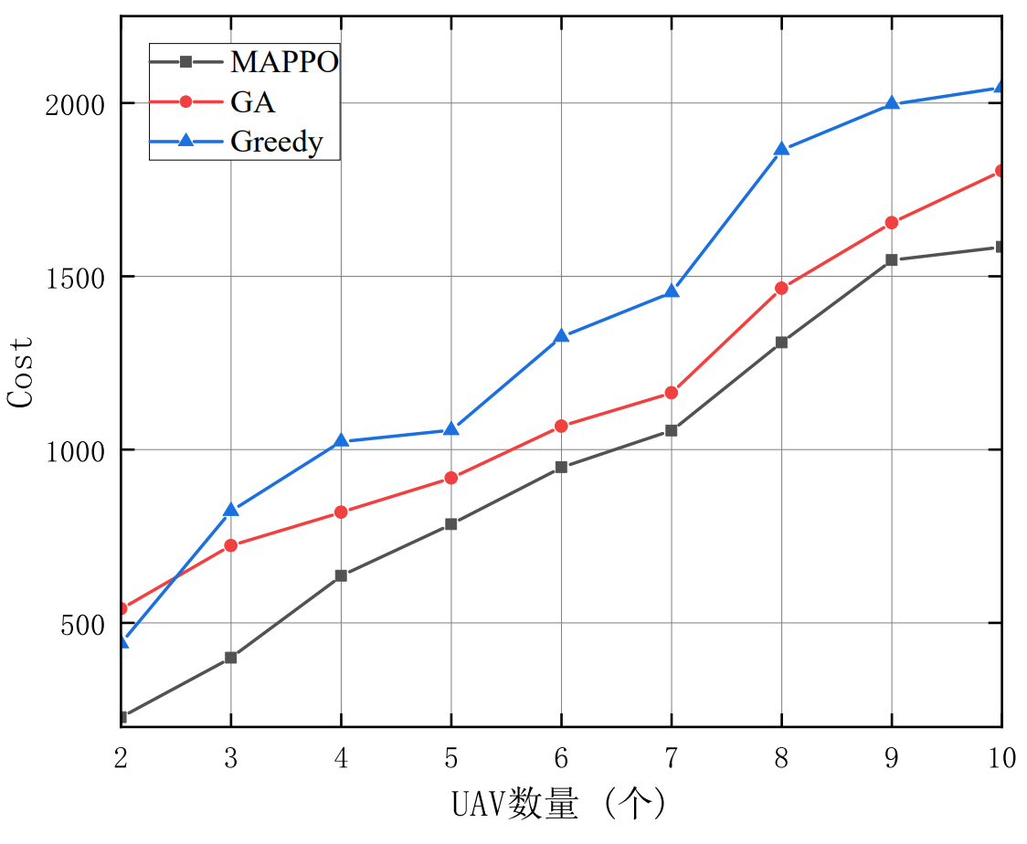
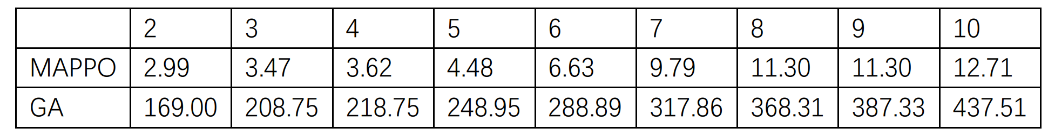
仿真结果
UAV数量改变，用户对数保持不变，固定为：5
计算时间对比

Slide 15
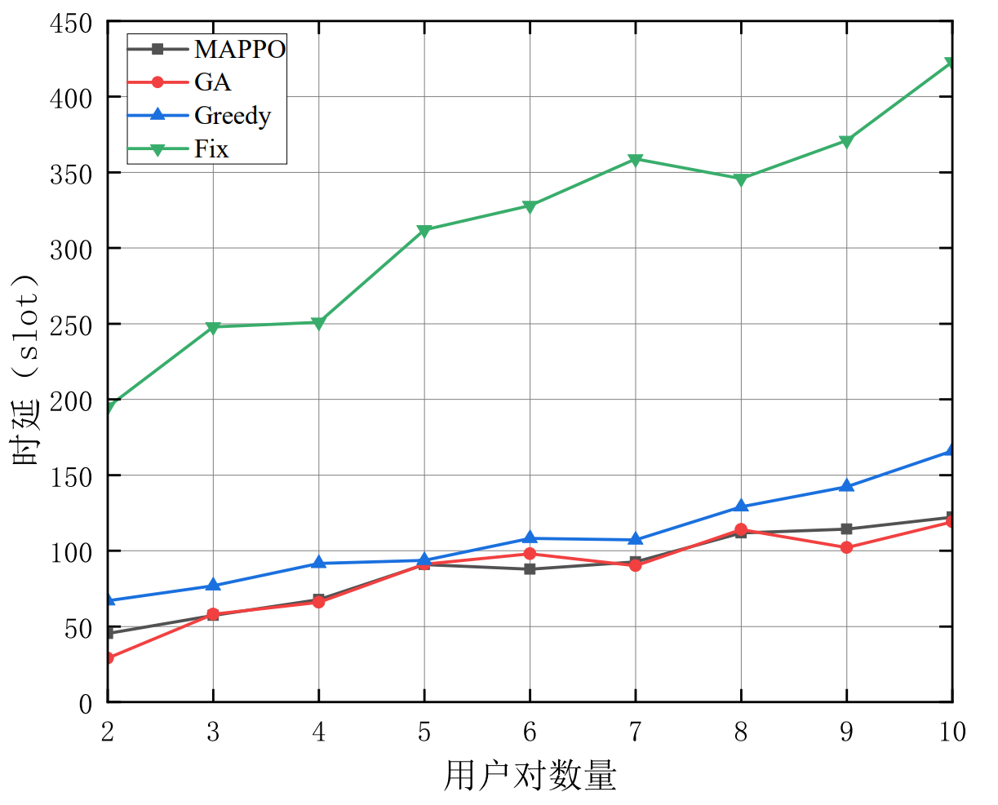
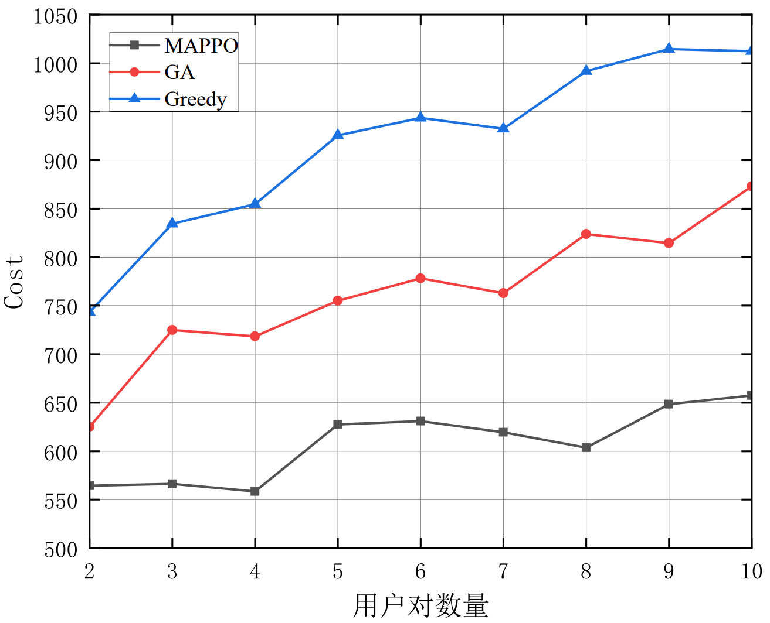
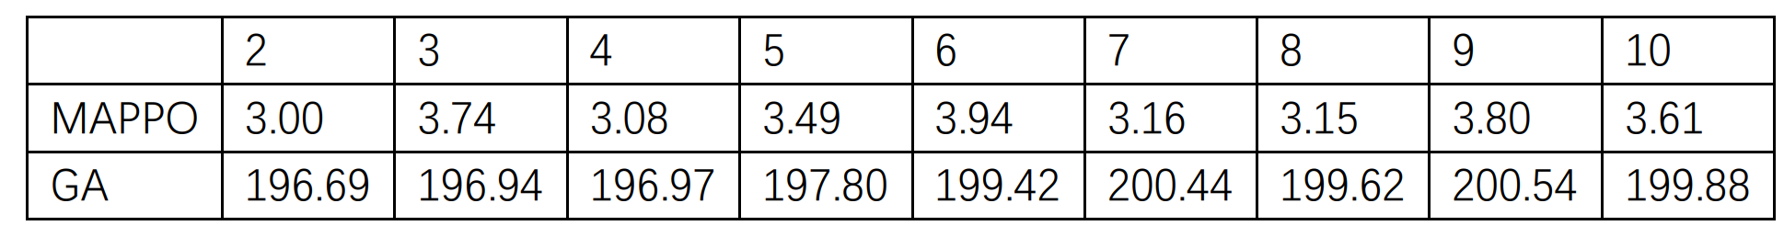
仿真结果
用户对数改变，UAV数量保持不变，固定为：4
计算时间对比

Slide 16
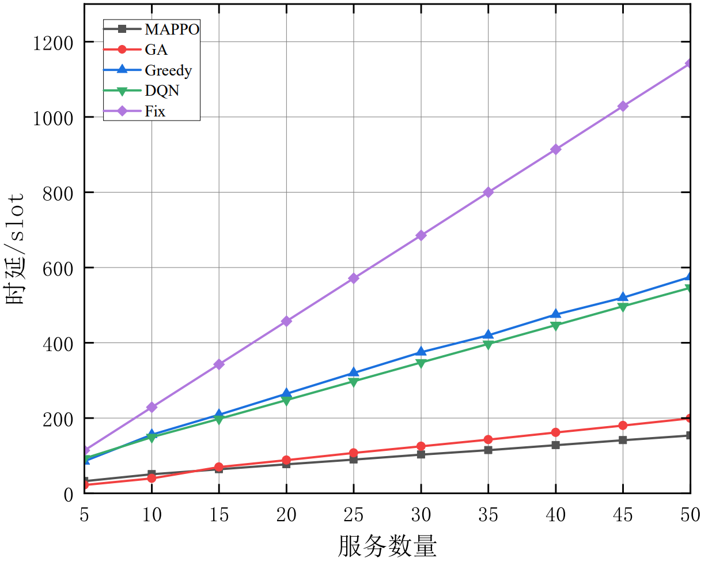
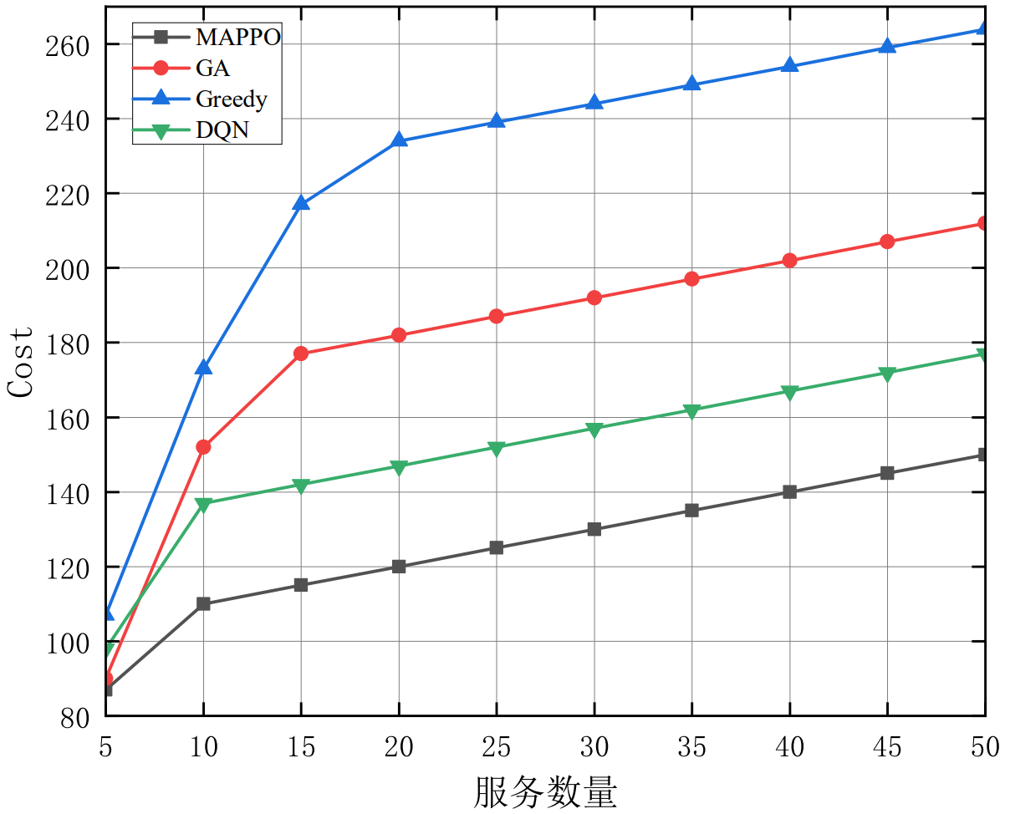
仿真结果
UAV数量为：4 用户对数为：3
服务数量改变

Slide 17
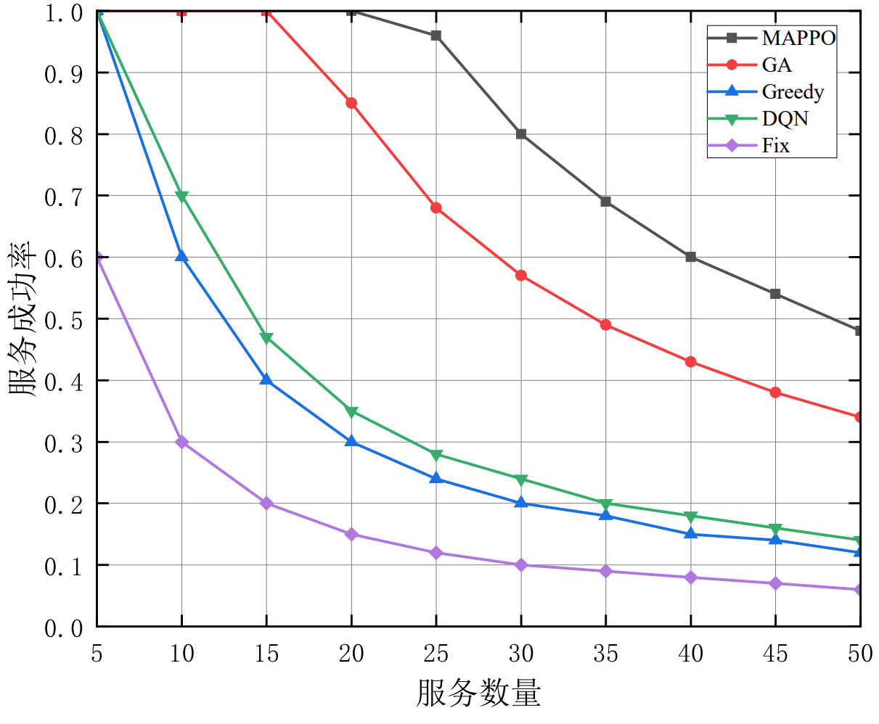
仿真结果

Slide 18
THANKS!

